Slide 1


Slide 2


Slide 3


Slide 4


Slide 5


Slide 6


Slide 7

Escriba aquí...
Escriba aquí…
Escriba aquí

Slide 8



Slide 9
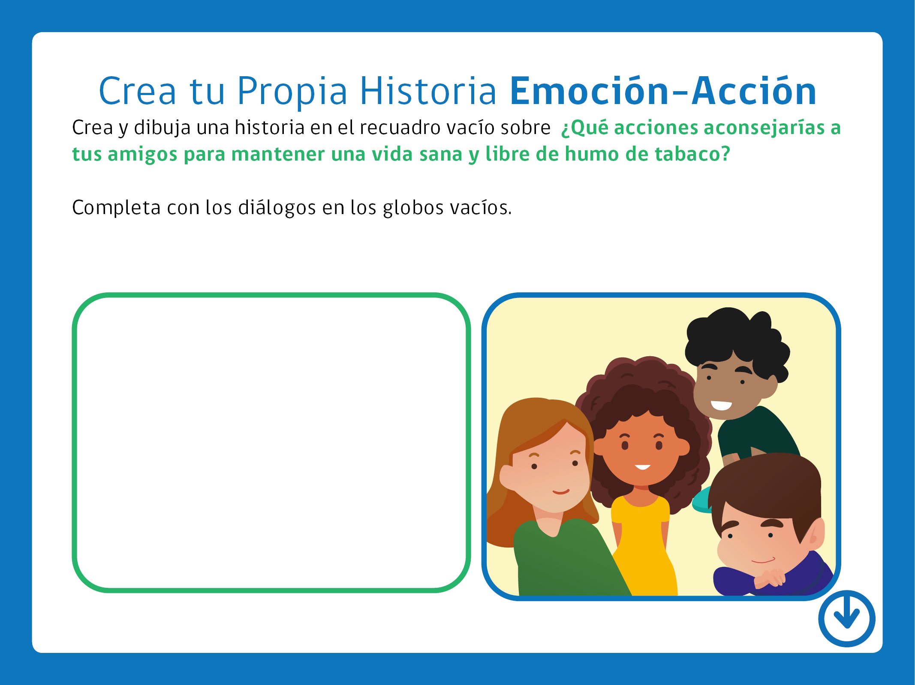
Escriba aquí…
Escriba aquí…
Para crear y dibujar: “Insertar” -> “Formas” -> “Líneas” -> “a mano alzada” u otra.
Notes:
* Puede insertar Imágenes prediseñadas, Fotografías, sonidos, etc.

Slide 10


Slide 11



Slide 12



Slide 13


Slide 14
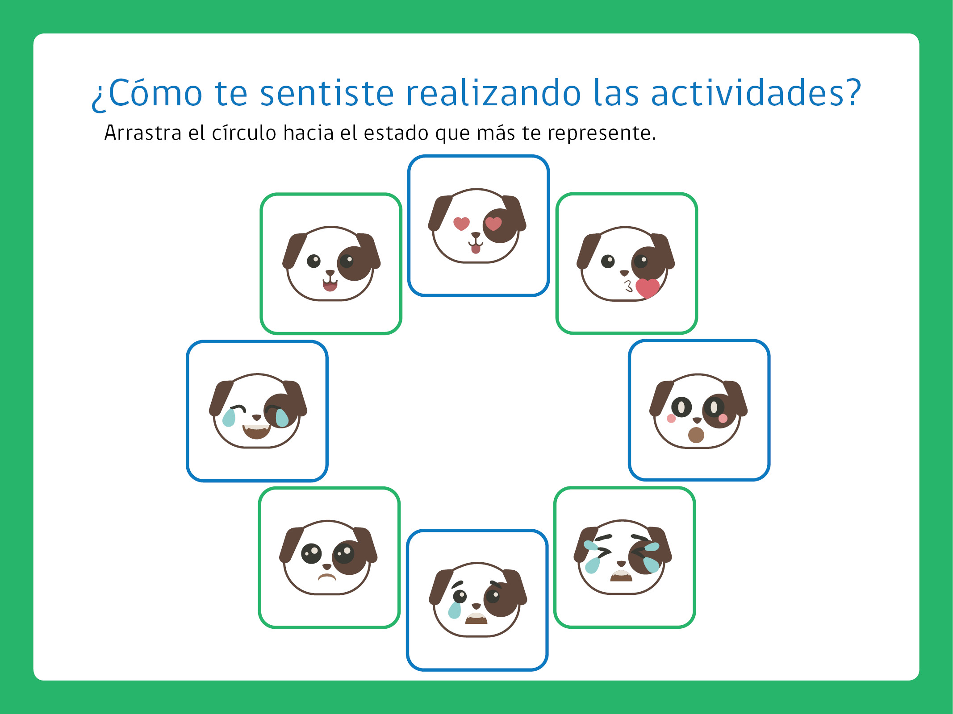

Slide 15
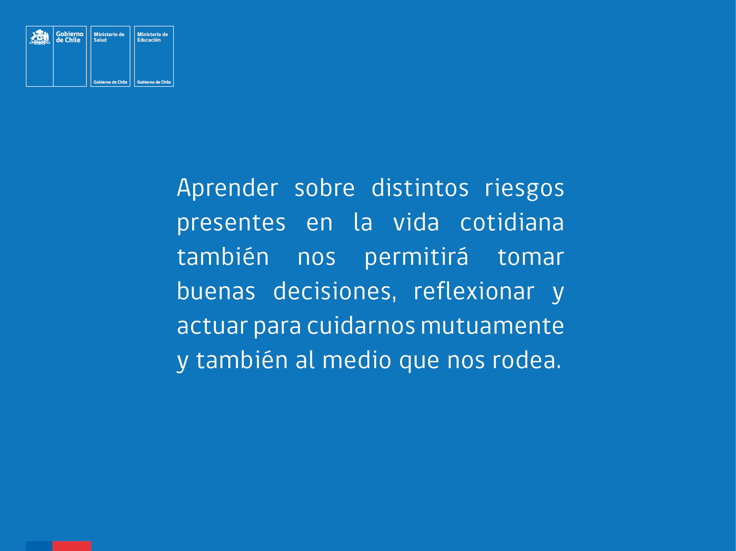

Slide 16



